Slide 1
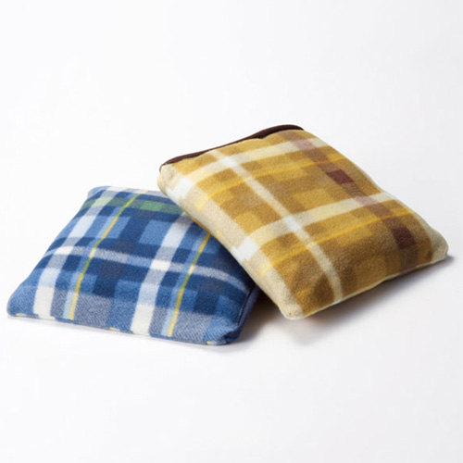
【提案書】
トラディスチェック 6WAYブランケット
特徴
ひざ掛けや肩掛けとしてはもちろん、腹巻き、クッション、ハンドウォーマー、フットウォーマーと、これ1枚で6通りの使い方ができる便利なブランケット。チェック柄がとってもおしゃれです。
納期
納期スペース
仕様
カラー展開：イエロー・ブルー 2色取混ぜ
素材：ポリエステル
サイズ：使用時/700×1100mm、収納時/約250x255×45mm
包装：包装袋
お見積
お見積りスペース

